Slide 1


ITESCAM
Instituto Tecnológico Superior de Calkiní
INSTITUTO TECNOLIGICO SUPERIO DE CALKINÍ
“CARACTERISACIÓN FISICOQUÍMICA DEL ALMIDON MELICOCCUS BIJUGATOS MEDIANTE EL METODO ACIDO”.
TESIS PARA TITULACIÓN INTEGRAL
INGENIERÍA EN MATERIALES
EGRESADO:
MOO CHAN KIMBERLY SHA
DIRECTOR
DR. EMILIO PEREZ PACHECO
CODIRECTOR
MARIO ADRIAN DE ATOCHA DZUL CERVANTES

Slide 2
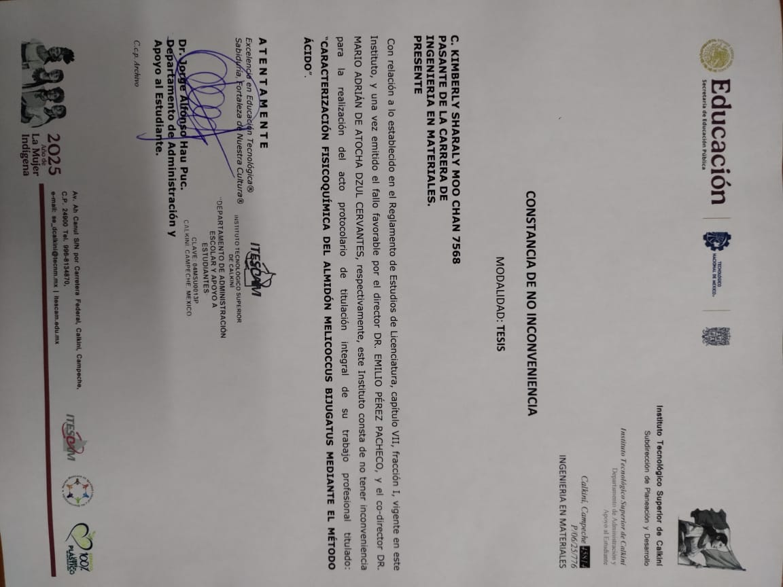

Slide 3
ÍNDICE
INTRODUCIÓN 3
ANTECEDENTES 4
PROBLEMÁTICA Y JUSTIFICACIÓN 5
OBJETIVOS GENERALES Y ESPECÍFICOS 6
MATERIALES 7
METODOLOGIA ESPERIMENTAL 8
RESULTADOS 18
CONCLISIÓN 19
BIBLIOGRAFIAS 20

Slide 4
INTRODUCCIÓN
Los plásticos son un problema ambiental grave debido a su resistencia a la degradación y su acumulación en los ecosistemas. El uso masivo de plásticos en diferentes industrias ha generado una crisis que necesita soluciones innovadoras y sostenibles.
Los polímeros biodegradables han ganado relevancia como una alternativa viable para reducir el impacto ambiental de los plásticos tradicionales. El desarrollo de estos materiales busca mitigar los efectos negativos de la contaminación por plásticos.
En la región de Campeche y Yucatán, la fruta de huaya no se utiliza ampliamente en biopolímeros. Su estudio podría generar alternativas sostenibles para reducir la contaminación en el ambiente.

Slide 5

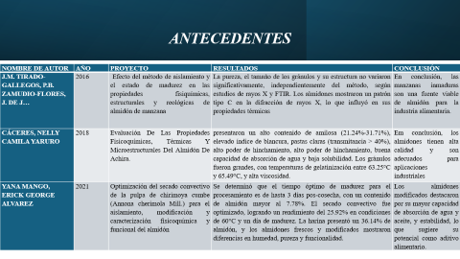
ANTECEDENTES
NOMBRE DE AUTOR | AÑO | PROYECTO | RESULTADOS | CONCLUSIÓN
J.M. TIRADO-GALLEGOS, P.B. ZAMUDIO-FLORES, J. DE J… | 2016 | Efecto del método de aislamiento y el estado de madurez en las propiedades fisiquímicas, estructurales y reológicas de almidón de manzana | La pureza, el tamaño de los gránulos y su estructura no variaron significativamente, independientemente del método, según estudios de rayos X y FTIR. Los almidones mostraron un patrón tipo C en la difracción de rayos X, lo que influyó en sus propiedades térmicas | En conclusión, las manzanas inmaduras son una fuente viable de almidón para la industria alimentaria.
CÁCERES, NELLY CAMILA YARURO | 2018 | Evaluación De Las Propiedades Fisicoquímicas, Térmicas Y Microestructurales Del Almidón De Achira. | presentaron un alto contenido de amilosa (21.24%-31.71%), elevado índice de blancura, pastas claras (transmitancia > 40%), alto poder de hinchamiento, alto poder de hinchamiento, buena capacidad de absorción de agua y baja solubilidad. Los gránulos fueron grandes, con temperaturas de gelatinización entre 63.25°C y 65.49°C, y alta viscosidad. | Em conclusión, los almidones tienen alta calidad y son adecuados para aplicaciones industriales
YANA MANGO, ERICK GEORGE ALVAREZ | 2021 | Optimización del secado convectivo de la pulpa de chirimoya cumbe (Annona cherimola Mill.) para el aislamiento, modificación y caracterización fisicoquímica y funcional del almidón | Se determinó que el tiempo óptimo de madurez para el procesamiento es de hasta 3 días pos-cosecha, con un contenido de almidón mayor al 7.78%. El secado convectivo fue optimizado, logrando un rendimiento del 25.92% en condiciones de 60°C y un día de madurez. La harina presentó un 36.14% de almidón, y los almidones frescos y modificados mostraron diferencias en humedad, pureza y funcionalidad. | Los almidones modificados destacaron por su mayor capacidad de absorción de agua y aceite, y estabilidad, lo que sugiere su potencial como aditivo alimentario.

Slide 6



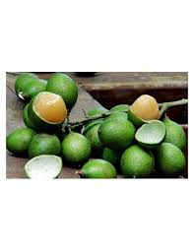
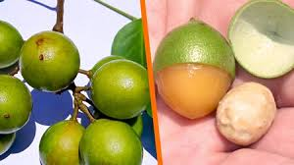

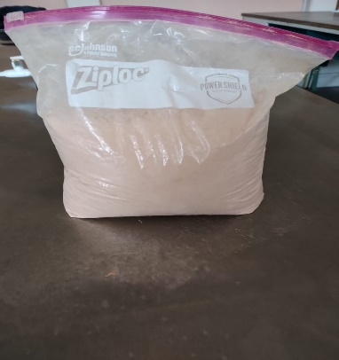
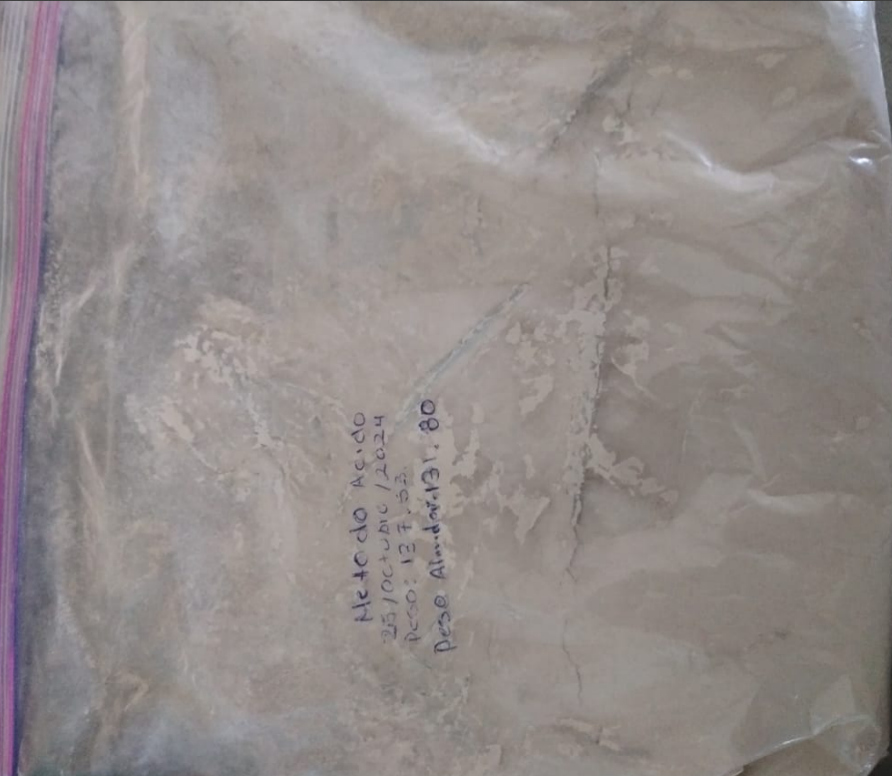
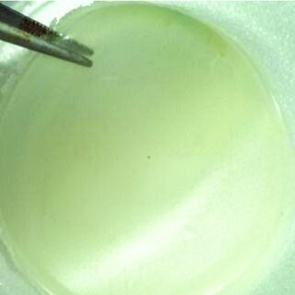
PROBLEMÁTICA Y JUSTIFICACION
CONTAMINACIÓN
DESECHOS ORGANICOS HUAYA
ALTERNATIVA

Slide 7
OBEJETIVO GENERAL
Caracterizar las propiedades fisicoquímicas de almidón de huaya usando el método acido de aislamiento.
OBJETIVOS ESPECÍFICOS
1. Recolectar la fruta de Melicoccus bijugatus (huaya) en su estado de madurez y aplicar un proceso de secado a las semillas.
2.Obtener el almidón de huaya por medio del método ácido.
3. Evaluar el almidón de huaya extraído mediante pruebas fisicoquímicas (DSC, TGA y SEM)
6

Slide 8
MATERIALES
MATERIA PRIMA
La fruta de huaya fue recolectados en los municipios de Tenabo y Hecelchakán en estado de Campeche.
REACTIVOS
La empresa Sigma-Aldrich proporcionó los siguientes reactivos para la realización de nuestro proyecto de laboratorio: Acetato de sodio, Cloruro de mercurio, H2O destilada, Cloruro de sodio NaCl, Tolueno.

Slide 9

METODOLOGÍA ESPERIMENTAL
1 PROCESO DE RECOLECIÓN DE LA FRUTA DE HUAYA
1.1.1OBTECIÓN DE LA MATERIA PRIMA
Se recolectaron frutos maduros y en buen estado de la huaya (Melicoccus Bijugatos). Se retiró manualmente la pulpa para obtener las semillas, frotándolas con una malla criba hasta dejarlas completamente limpias. Luego, las semillas se secaron al sol sobre una malla en superficie plana durante varios días para eliminar la humedad y evitar el moho.
1.1.2 TRITURACIÓN MANUAL DE LAS SEMILLAS Y TAMIZADO PARA LA OBTENCIÓN DEL ALMIDÓN:
Las semillas secas y limpias de huaya se descascararon completamente. Luego, se trituraron en molino y licuadora hasta obtener una harina fina. Finalmente, la mezcla se tamizó con mallas de 100 y 200 µm para separar las partículas finas, obteniendo así una textura adecuada para la extracción del almidón.

Slide 10
1.1.3 SECADO DE LAS SEMILLAS DE HUAYA
Las semillas limpias se colocaron en recipientes de malla plana y se secaron al aire libre, expuestas directamente al sol. Se removieron de forma periódica para asegurar un secado uniforme y evitar acumulación de humedad. Este proceso permitió obtener semillas completamente secas y aptas para su posterior procesamiento.
1.1.4. TRITURACIÓN MANUAL DE LAS SEMILLAS DE HUAYA.
La trituración de las semillas de huaya se lleva a cabo mediante un molino manual, que permite una desintegración controlada de las mismas. Este procedimiento asegura la obtención de partículas uniforme.
1.1.5. LICUADO Y TAMIZADO DE PARTÍCULAS PARA LA OBTENCIÓN DE HARINA DE HUAYA.
La obtención de harina de huaya se lleva a cabo licuando las partículas trituradas de la semilla, seguidas de un tamizado a través de una malla de 100 µm.

Slide 11
2.1.1PROCESO DE AISLAMIENTO DEL ALMIDÓN POR EL MÉTODO ÁCIDO
2.1.2PESADO DE LA HARINA DE HUAYA
La muestra de harina de huaya se dividió en cuatro partes de 125 kg cada una. Posteriormente, se tomaron 250 g de esta harina y se colocaron en matraces Erlenmeyer, completando un total de 500 g.
2.1.3PESADO DE LOS COMPUESTOS QUÍMICOS “ACETATO DE SODIO Y CLORURO MERCURIO”.
Se pesaron 1.640 g de acetato de sodio y 2.7152 g de cloruro de mercurio. Las soluciones se mezclaron utilizando un agitador magnético para asegurar su completa disolución.
2.1.4 INTEGRACIONES DE LAS SOLUCIONES
La solución preparada se transfirió a un matraz aforado de 1000 ml. En dos matraces Erlenmeyer se colocaron 250 g de harina de huaya y 500 ml de dicha solución. Luego, se preparó una segunda disolución de acetato de sodio y cloruro de mercurio, la cual reposó 5 h antes de añadirse. La mezcla se agitó durante 24 h para asegurar una interacción adecuada.

Slide 12
2.1.5LICUADO Y TAMIZADO DE LA SOLUCIÓN.
Tras 24 horas de agitación, la mezcla se lavó con 1 L de agua destilada y se licuó a máxima velocidad durante 5 minutos. Luego, se tamizó con mallas de 100 y 200 µm para eliminar partículas gruesas. Finalmente, se realizó un nuevo lavado con agua destilada para purificar la suspensión.
2.1.6 ELIMINACIÓN DEL SOBRENADANTE
Se dejó reposar la solución lechosa durante media hora, permitiendo que las partículas se sedimentaran. Después de este tiempo, se procedió a eliminar el sobrenadante, que contenía la proteína, dejando únicamente el residuo de almidón.
2.1.7 CENTRIFUGACIÓN Y OBTENCIÓN DE ALMIDÓN.
Se procedió a centrifugó a 4000 rpm durante 10 min. Finalizado el centrifugado se eliminó el sobrenadante y se recolectó el almidón presente en los tubos. Este almidón se suspendió y homogenizó para su posterior procesamiento

Slide 13
2.1.8 PREPARACIÓN DE LA SOLUCIÓN DE CLORURO DE SODIO Y MEZCLA CON TOLUENO Y ALMIDÓN.
Se preparó una solución de cloruró de sodio se pesaron 5.844 g, que se disolvieron en 1l de agua destilada y se aforaron en un matraz de 1000 ml. Luego, se midieron 700 ml de esta solución de cloruro de sodio y 1L de tolueno. A continuación, el tolueno se agregó a la solución de cloruró de sodio junto con el almidón recolectado en un matraz Erlenmeyer, manteniéndose la mezcla en agitación constante con un agitador magnético durante 24h.
2.1.9 CENTRIFUGACIÓN DE LA SOLUCIÓN DE ALMIDÓN.
Se centrifugó a 4000 rpm durante 10 min, al finalizar el centrifugado, se retiraron los tubos, se eliminó el sobrenadante y se raspó la capa superior del almidón. Este paso de centrifugado se repitió, pero esta vez utilizando agua destilada durante un lavado de 5 min para asegurar la pureza del almidón.
2.1.10 SECADO Y TAMIZADO PARA LA OBTENCIÓN DE ALMIDÓN.
El almidón se llevó a un horno a una temperatura de 60 °C durante 24 h. Finalizado el tiempo de secado, se retiró el almidón del horno, se licuó para obtener una textura fina y se guardó en bolsas ziploc.

Slide 14

1. ESPECTROSCOPIA INFRARROJA PORTRANSFORMADA DE FOURIER (FTIR)
Para realizar un análisis FTIR, se coloca una cantidad de muestra seca entre 3 y 10, que puede colocarse directamente sobre la celda del equipo para formar una pastilla. La muestra se somete a radiación infrarroja, y el espectrómetro mide la absorción en función de la longitud de onda. El resultado es un espectro que muestra picos característicos de los grupos funcionales presentes, permitiendo identificar y analizar la composición química de la muestra.

Slide 15
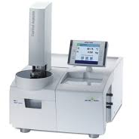
CALORIMETRÍA DIFERENCIAL DE BARRIDO (DSC)
Se analizar la gelatinización del almidón. Se colocan entre 5 y 10 mg de muestra seca, sola o mezclada con agua, en una cápsula de aluminio sellada. El análisis se realiza entre 25 y 200 °C, a 5–10 °C/min, bajo atmósfera de nitrógeno. El termo grama obtenido permite identificar las temperaturas de inicio (To), máxima (Tp) y final (Tf) de gelatinización, así como la entalpía (ΔH) del proceso.

Slide 16
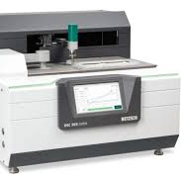
ANÁLISIS TERMOGRAVIMÉTRICO (TGA)
En este análisis se coloca entre 5 y 10 mg de muestra seca en el equipo, que se calienta desde 25 °C hasta 600 °C a 10 °C/min, usualmente bajo nitrógeno. El TGA mide la pérdida de masa con la temperatura, identificando procesos como la evaporación de agua y la descomposición térmica, lo que permite evaluar la estabilidad térmica del almidón.

Slide 17
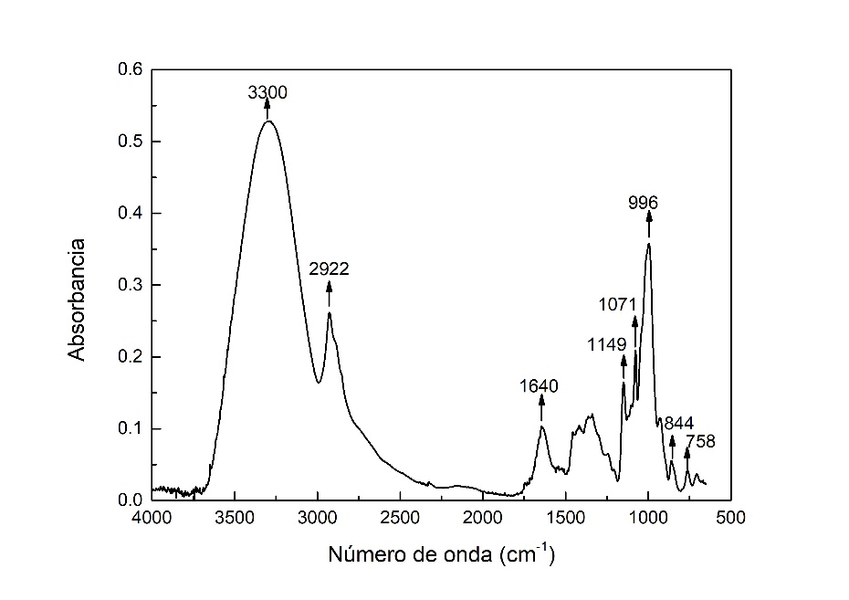
RESULTADOS Y DISCUCIONES
ANÁLISIS POR ESPECTROSCOPIA INFRARROJA POR TRANSFORMADA DE FOURIER (FTIR)

Slide 18
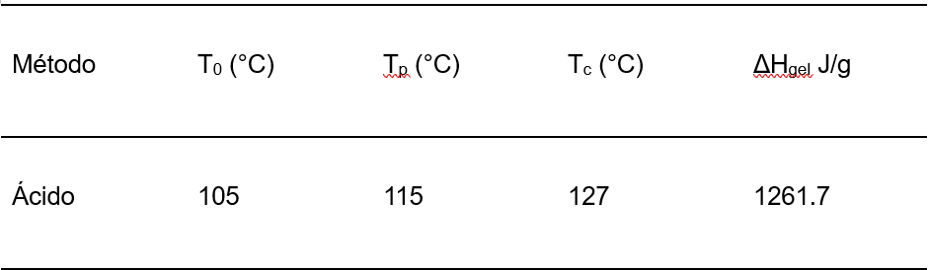

CALORIMETRÍA DIFERENCIAL DE BARRIDO (DSC)
Temperatura de inicio (T₀)
Temperatura pico (T_{p})
Temperatura de conclusión (Tc)
Entalpia de gelatinización$(∆$H_{gel} J/g)

Slide 19
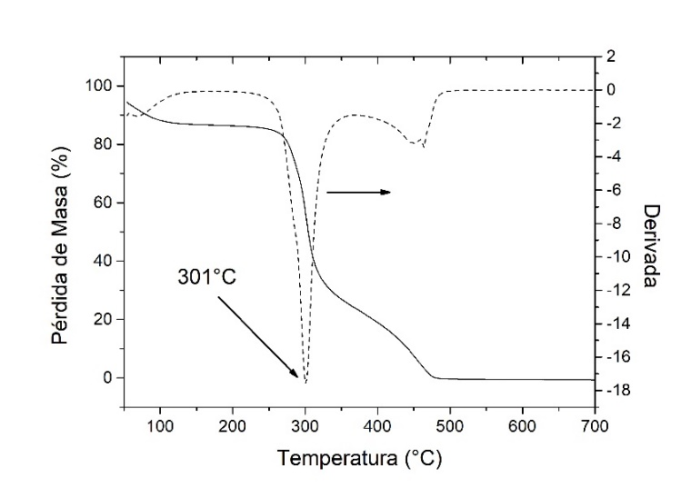
ANÁLISIS TERMOGRAVIMÉTRICO (TGA)

Slide 20
CONCLUSION
Los métodos evaluados no solo permitieron la extracción eficiente del almidón de huaya, sino que también optimizaron sus propiedades fisicoquímicas, ampliando su potencial para diversas aplicaciones industriales. Estos resultados contribuyen al aprovechamiento de recursos subutilizados como la huaya y resaltan la importancia de desarrollar procesos sostenibles que fomenten la innovación y el valor agregado en la industria alimentaria y de materiales biodegradables.

Slide 21
BIBLIOGRAFIAS
Cáceres, N. C. (27 de Noviembre de 2018). EVALUACIÓN DE LAS PROPIEDADES FISICOQUÍMICAS, TÉRMICAS Y MICROESTRUCTURALES DEL ALMIDÓN DE ACHIRA (Canna edulis). pág. https://repositorio.unal.edu.co/handle/unal/69533.
Freire, M. A. (Octubre de 2018). Extracción de almidón a partir de residuos de banano (Musa paradisiaca) para la elaboración de un biopolímero. pág. https://dspace.ups.edu.ec/handle/123456789/16241.
HERNÁNDEZ, D. G. (10 de Noviembre de 2021). OBTENCIÓN Y CARACTERIZACIÓN FÍSICA, QUÍMICA Y MICROBIOLÓGICA DEL ALMIDÓN PROCEDENTE DEL COTILEDÓN DE LA SEMILLA DEL MANGO (Mangifera indica L.) VARIEDAD TOMMY ATKINS A NIVEL LABORATORIO Y LA EVALUACIÓN DE SU USO EN DIFERENTES APLICACIONES INDUSTRIALES . págs. chrome-extension://efaidnbmnnnibpcajpcglclefindmkaj/http://www.repositorio.usac.edu.gt/16413/1/Daniel%20Gustavo%20Arbiz%C3%BA%20Hern%C3%A1ndez.pdf.
J.M. Tirado-Gallegos, P. Z.-F.-P.-V.-M.-M.-H.-D. (14 de Abril de 2016). FECTODELM´ ETODODEAISLAMIENTOYELESTADODEMADUREZENLAS PROPIEDADESFISICOQU´ IMICAS, ESTRUCTURALESYREOL´ OGICASDE Volumen 8, número 3, 2009 / Volume 8, number 3, 2009. págs. chrome-extension://efaidnbmnnnibpcajpcglclefindmkaj/https://www.redalyc.org/pdf/620/62046829008.pdf.
Jorge C. Canto-Pinto, E. R.-S.-C.-M.-L.-C.-H. (28 de Diciembre de 2022). Un nuevo almidón a partir de semillas de Talisia floresii Standl : caracterización de sus propiedades fisicoquímicas, estructurales y térmicas. págs. file:///C:/Users/shara/Downloads/polymers-15-00130.pdf.

Slide 22


